Slide 1




КГП на ПХВ
«Городская поликлиника №1» УОЗ г.Алматы
Анализ работы за 2025 года
Директор: Немтина Наталья Владимировна
_______________
г.Алматы, 2026 г.

Slide 2

Миссия КГП на ПХВ «Городская поликлиника №1»
Сохранение и укрепление здоровья прикрепленного населения,
удовлетворение его потребностей в амбулаторно-поликлинической помощи.
Ценности поликлиники
Гуманизм – уважение достоинства и жизненной позиции пациента
Профессионализм – направление к постоянному улучшению своих знаний и опыта для достижения высоких результатов в оказании помощи пациенту
Лидерство – стремление каждого сотрудника к росту качества оказываемой им медицинской помощи, повышению показателей своей работы
Коллегиальность - благоприятный социально-психологический климат в коллективе на основе корпоративной культуры и этики, соблюдение принципов честности и порядочности в личностных и коллективных действиях
Партнерство – доверительное и уважительное сотрудничество с партнерами по вопросам оказания населению амбулаторно-поликлинической помощи.

Slide 3

КОРПОРАТИВНОЕ УПРАВЛЕНИЕ
Заседание
Заседания наблюдательного совета проводятся 1 раз в квартал.
Состав
Наблюдательный совет состоит из 5 человек, согласно Приказа №113 от 20 марта 2015 года Министра Национальной экономики РК.
Руководство
В своей деятельности наблюдательный совет руководствуется действующим законодательством Республики Казахстан, Уставом поликлиники, настоящим Положением и иными нормативными правовыми актами. Члены наблюдательного совета получают полную и достоверную информацию о деятельности поликлиники, регулярно знакомятся с отчетами, получают их копии.
Сертификат
Поликлиника имеет сертификат соответствия Национальным стандартам аккредитации первой категории; в июне 2025 года была проведена аккредитация, где поликлиника подтвердила I категорию на 3 года.

Slide 4
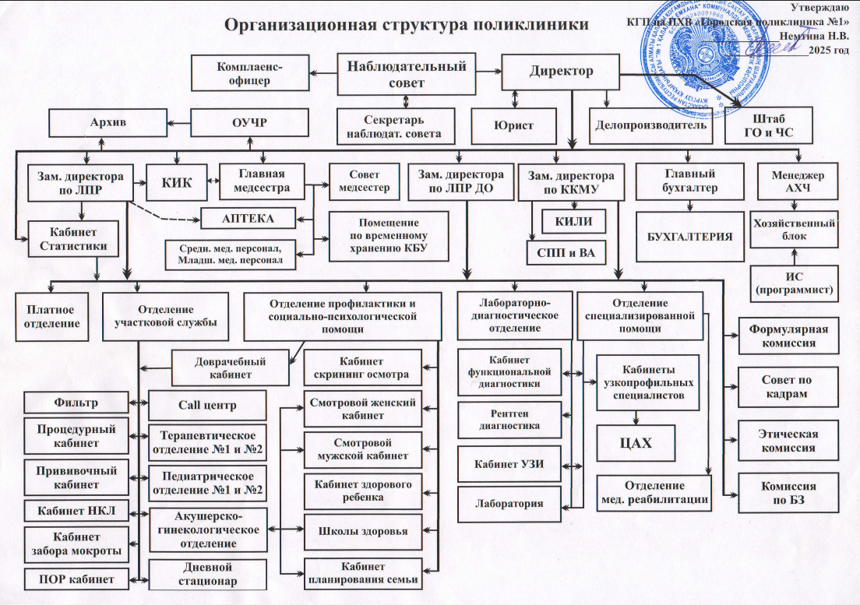

Slide 5
ХАРАКТЕРИСТИКА ПРЕДПРИЯТИЯ
КГП на ПХВ «Городская Поликлиника №1» оказывает амбулаторно-поликлиническую помощь взрослому и детскому населению и находится по адресу:
г. Алматы, Медеуский район, ул. Гоголя, 53.
Также функционирует детское отделение, которое находится по адресу:
г. Алматы, Медеуский район, ул. Пушкина, 26.
В поликлинике функционируют: терапевтическое отделение; педиатрическое отделение; отделение специализированной помощи; физиотерапевтическое отделение; рентгенологическое отделение; женская консультация; кабинеты УЗИ; кабинет функциональной диагностики; кабинет планирования семьи; | кабинет КРР; кабинет пожилого человека; отделение реабилитации; отделение профилактики и социально-психологической помощи (имеется комната релаксации); дневной стационар на 20 коек; платное отделение (в том числе, стоматологический кабинет). ЦАХ, кабинет ХСН

Slide 6
В ГП №1 на 01.01.2026 года число штатных единиц составляет всего 453,75 из них врачебный персонал – 119,75, в том числе 6 Магистров. СМП – 231, в том числе: высший академ. бакалавр – 5 чел., прикладной бакалавр – 18 чел., магистр – 1 чел. ММП – 34,25. Прочий персонал – 68,75.
КАДРОВЫЙ ПОТЕНЦИАЛ
 | Количество штатных единиц | Занятость | Физ.лица | Укомплекто – ванность
Врачебный персонал | 119,75 | 114 | 92 | 95,2
Средний медицинский персонал | 231,0 | 230 | 167 | 99,6
Младший медицинский персонал | 34,25 | 32,25 | 22 | 98.0
Прочий персонал | 68,75 | 63,75 | 53 | 95,75
Всего | 453,75 | 440 | 334 | 297,8

Slide 7
КАТЕГОРИЙНОСТЬ И РАБОТА С КАДРАМИ по состоянию на 31.12.2025 год
Наименование должностей | Количество физических лиц | из них, физических лиц |  |  |  | Категорийность | Повышение квалификации на 2025 год
 |  | Отличник здравоохранения | Высшая категория | Первая категория | Вторая категория
Врачи | 92 | 9 | 35 | 11 | 12 | 63% | 71
СМП | 167 | 4 | 63 | 16 | 23 | 61% | 84
ММП | 22 | - | - | - | - | - | -
Прочие | 53 | - | - | - | - | - | 2
Всего: | 334 | 13 | 98 | 27 | 35 | - | 157

Slide 8
ПОВЫШЕНИЕ КВАЛИФИКАЦИИ
НАИМЕНОВАНИЕ ЦИКЛА | КОЛ-ВО
Антенатальный уход | 2
Вопросы профилактики передачи от матери к ребенку ВИЧ, сифилиса и гепатита С | 23
Базовая реанимация BLS | 59
По вопросам государственных закупок | 1
Онконастороженность и пути ранней диагностики злокачественных новообразований | 13
Универсальная прогрессивная модель патронажного обслуживания (расширенный тренинг) УПМ | 24
Внедрение руководства MHGAP (Mental Healih Gap) по оказанию помощи в связи с психологическими и неврологическими расстройствами | 3
Превенция суицидов среди несовершеннолетних | 6
Роль медицинской сестры в проведении профилактических осмотров | 6
ОБЩЕЕ КОЛИЧЕСТВО ЧЕЛОВЕК | 157

Slide 9
Источники финансирования в тыс.тенге
Уставный капитал поликлиники составляет 464 264,9 тыс. тенге и сформирован за счет личного вклада учредителя. За последние два года в деятельности учреждения были произведены изменения: пересмотрено ценообразование на платные услуги в соответствии с нормативными актами, а также внесены корректировки в штатное расписание, включая увеличение числа штатных единиц по 4-й категории и должности врача РВК.
Фактические доходы за 2024-2025 годы
В 2025 году сумма финансирования снизилась на 4,05% по сравнению с 2024 годом.
Материально-техническое оснащение составляет 98,54%.

Slide 10
Фонд оплаты
По итогам 2025 года фонд оплаты труда увеличился по сравнению с 2024 годом. Рост обусловлен пересмотром стажевых коэффициентов сотрудников, а также восстановлением 4-й категории в штатном расписании по должностям фельдшера, диспетчера и врача (РВК). В течение года осуществлялось премирование персонала, приуроченное к праздникам 8 марта и Дню медицинского работника.

Slide 11
Структура расходов в тыс.тенге
Общая сумма расходов перед поставщиками за 2025 год составило 462 139,1 тыс. тенге наблюдается увеличение по некоторым позициям в соотношении с 2024 годом, по услугам, закуп ИМН, продукты питания.

Slide 12
ОСНОВНЫЕ ПОКАЗАТЕЛИ КГП НА ПХВ «ГОРОДСКОЙ ПОЛИКЛИНИКИ №1»

Slide 13
СТРУКТУРА НАСЕЛЕНИЯ
Общая численность прикрепленного населения за 2025г. – 54048
(из них взрослое население – 36289, дети до 14 лет – 15504, подростки – 2255, дети до 1 года – 656, женщины фертильного возраста – 13996).
Территория обслуживания включает в себя районы:
Медеуский р-он – 46020 и Жетысуйский р-он – 8028.

Slide 14
Плановая мощность предприятия рассчитана на 770 посещений в день.

Slide 15
Количество обслуживаемого детского населения в сравнении 12 месяцев 2024-2025 г.г.
 | 2024год | 2025год
Всего детей до 14 лет 11 мес. 29 дней | 15883 | 15504
В том числе до 1 года | 714-4,5% | 656-4,2%
1-2 года | 1849-11,6% | 1730-11,1%
1-5 лет | 3909-24,6% | 3749-24,2%
Неорганизованные | 2900-18,2% | 2820-18,1%
Организованные | 2804-17,6% | 3042-19,6%
Школьники | 10179-64% | 10076-65%
Группа здоровья I группа | 9101-57,3% | 9234-59,5%
II группа | 5265-33,1% | 4634-29,8%
III группа | 1620-10,1% | 1490-9,6%
IV группа | 158-1% | 146-1%

Slide 16

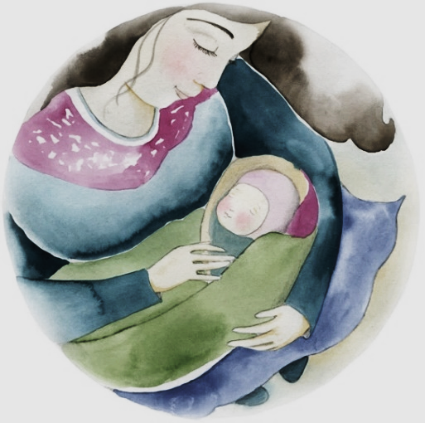
ПОКАЗАТЕЛИ ПО ДЕМОГРАФИИ (из расчета на 1000 человек)
Уровень рождаемости
Уровень смертности
Естественный рост
населения

Slide 17
Анализ смертности в сравнении 12 месяцев 2024 – 2025 г.г.
2025г. - Из 195 умерших – 29 (14,8%)
трудоспособный возраст
2024г. – Из 170 умерших 25 (14,7%)
трудоспособный возраст
На 1 месте – ЗНС – 43,0%
На 2 месте БСК – 17,4%
На 3 месте ЗОД – 9,7%
Количество умерших на дому составляет – 128 случаев (65,6%).

Slide 18
Структура заболеваемости среди взрослого населения
Всего заболеваний | Код по МКБ | 2025г | 2024г
Общая заболеваемость | А00-Т98 | 35687 – 983,4 | 36559 – 977,15
из них: Болезни крови, кроветворных органов …. | D50-D89 | 348 – 9,3 | 337 – 9,01
в том числе - анемия | D50-D53, | 214 – 7,05 | 256 – 6,8
Эндокринные болезни, расстройства питания и обмена веществ, III | Е00-Е90 | 4400 – 121,25 | 4525 – 120,9
в том числе - ожирение | Е66 | 41 – 1,1 | 40 – 1,07
Болезни нервной системы, в том числе: | G00-G99 | 2458 – 67,7 | 2494 – 66,6
Болезнь Паркинсона | G20 | 33 – 0,9 | 33 – 0,88
Болезни глаза и его придаточного аппарата | H00-H59 | 2159 – 59,49 | 2268 – 60,6
Болезни уха и сосцевидного отростка | Н60-Н95 | 906 – 24,9 | 903 – 24,14
Болезни системы кровообращения, в том числе: I | I00-I99 | 9621 – 265,1 | 10036 – 268,24
острый инфаркт миокарда | I21-I22 | 46 – 1,27 | 42 – 1,1
ИБС | I50-I50,9 | 395 – 10,8 | 405 – 10,8
Болезни органов дыхания, в том числе: II | J00-J99 | 4431 – 122,1 | 3982 – 1026,4
пневмонии | J12-J16, J18 | 44 – 1,2 | 48 – 1,28
Болезни мочеполовой системы | N00-N99 | 1751 – 48,25 | 1959 – 52,4
Болезни кожи и подкожной клетчатки | L00-L99 | 628- 17,3 | 632 – 16,8
Болезни костно-мышечной системы и соединительной ткани | M00-M99 | 4358 – 120,1 | 4332 – 115,7
Болезни органов пищеварения | K00-K93 | 3254 – 89,6 | 3352 – 89,6
Фиброз и цирроз печени | K74-K74,6 | 28 – 0,77 | 30 – 0,8
Травмы и отравления | S00-T88 | 345 – 9,5 | 342 – 9,1

Slide 19
Структура заболеваемости среди детского населения
Всего заболеваний | Код по МКБ | 2025г | 2024г
Общая заболеваемость | А00-Т98 | 21165 – 1365,13 | 29313 – 1881,09
из них: Болезни крови, кроветворных органов …. | D50-D89 | 581 – 37,47 | 567 – 35,7
в том числе - анемия | D50-D53, | 316 – 20,3 | 320 – 20,1
Эндокринные болезни, расстройства питания и обмена веществ, | Е00-Е90 | 311 – 20,06 | 410 – 26,3
в том числе - рахит | E55 | 10 – 0,6 | 10 – 0,64
в том числе - ожирение | Е66 | 33 – 2,13 | 53 – 3,4
Болезни нервной системы, в том числе: | G00-G99 | 1369 – 88,3 | 1711 – 107,7
Детский церебральный паралич | G80 | 74 – 4,7 | 76 – 4,88
Болезни глаза и его придаточного аппарата | H00-H59 | 876 – 56,5 | 1094 – 72,0
Болезни уха и сосцевидного отростка | Н60-Н95 | 664 – 42,8 | 825 – 51,9
двухсторонняя потеря слуха, тугоухость степени, глухота | H90, H91 | 37 – 2,3 | 35 – 2,2
Болезни системы кровообращения | I00-I99 | 146 – 9,4 | 182 – 11,4
Болезни органов дыхания, в том числе: I | J00-J99 | 11753 – 758,1 | 14691 – 924,9
пневмонии | J12-J16, J18 | 59 – 3,81 | 62 – 3,98
Болезни органов пищеварения II | K00-K93 | 1813 – 116,9 | 2266 – 142,6
Болезни мочеполовой системы | N00-N99 | 555 – 35,8 | 693 – 43,6
Болезни кожи и подкожной клетчатки III | L00-L99 | 1430 – 92,22 | 1447 – 92,86
Болезни костно-мышечной системы и соединительной ткани | M00-M99 | 808 – 52,12 | 1009 – 64,75
Врожденные аномалии, в том числе | Q00-Q99 | 469 – 30,2 | 586 – 36,8
нервной системы | Q00-Q07,9 | 7 – 0,45 | 7 – 0,45
врожденные аномалии сердца и системы кровообращения | Q20-Q28 | 200 – 12,9 | 224 – 14,1
хромосомные аномалии (Синдром Дауна) | Q90 | 12 – 0,7 | 12 – 0,77

Slide 20
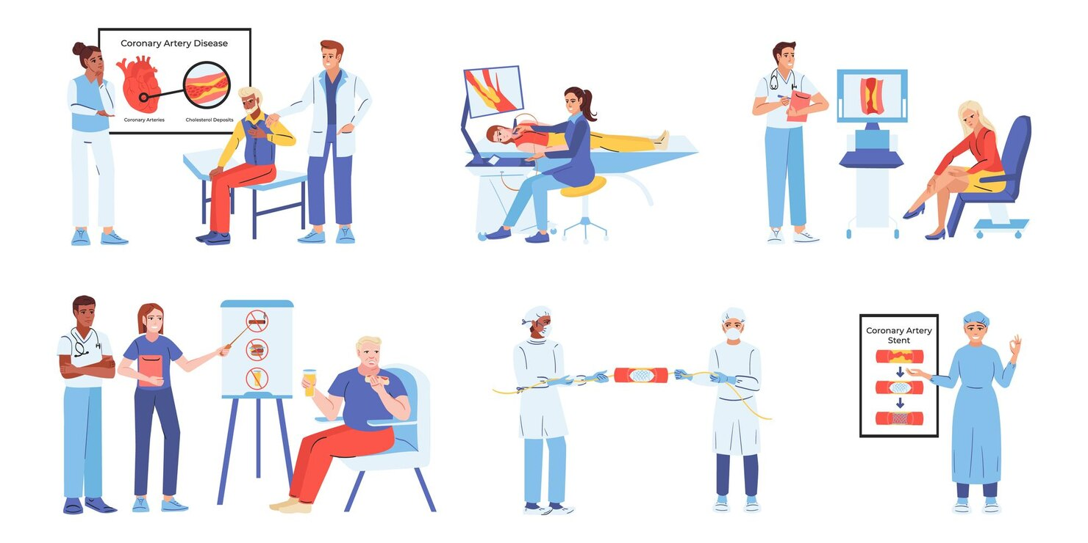
Движение диспансерных пациентов
Диспансеризация | Количество на начало периода | Количество взятых | Количество снятых | Количество на конец периода
2025 год | 7013 | 1213 | 1586 | 6641
2024 год | 7038 | 1358 | 1422 | 7148

Slide 21

ТУБЕРКУЛЁЗ по состоянию 12 месяцев 2024 - 2025 год
Показатели | 2025 г | 2024 г | Пороговое значение
Заболеваемость | 4 новых случаев (7,3%) | 5 новых случаев (8,9%) | Уменьшение значения показателя отчетного периода по сравнению с предыдущим на 1,6 %
Смертность | 0 | 0
Выявление бактериоскопическим методом (ВОЗ 5-10%) | 4 (+) из 59 6,8% | 5 (+) из 72 6,9% | Выполнение городского показателя
Доля запущенных случаев туберкулеза | 0% | 0% | 0%
Кабинетом НКЛ охвачено 11 человек. Из 16 взрослых индикаторов достигнуты – 100%
Выполнение ФГ по Медеускому району подлежало – 14687 – 99,8%, по Жетысускому району подлежало – 331 – 100%. Охват социальной помощи больным ТБ составил 100% (7 человек).

Slide 22
Достижение по индикаторам за 12 месяцев 2025 года
Индикаторы | ГП 1
1. Обеспечение прохождения обучения ВОП (терапевтов, педиатров) организации ПМСП на базе ННЦФ РК, КазНМУ и ВШОЗ на договорной основе с получением сертификата на 2 года | 65,5% (19 из 29 врачей)
2 Укомплектованность врачами фтизиатрами согласно приказа МЗ РК №107 от 30.09.2022г | выполнено
3. Выявление случаев туберкулеза молекулярно-генетическим методом (МГИ) в организации ПМСП (не менее 10%) | 6,9
4. Показатель выявления ТБ методом ФГ среди групп высокого риска по ТБ, введенные в ИС ДАМУ МЕД. | 3,9
5. Своевременное дообследование лиц с подозрением на туберкулез и снятия флюорозадержанных по ИС ДАМУ МЕД | ФГ задерж-613, сняты 608, по сроку-562, 91,7%
6. Охват подлежащих взрослых тестом Аллерген туберкулезный рекомбинантный согласно приказа МЗ РК №214 от 30.11.2020г с занесением в ИС НРБТ, ИС ДАМУ МЕД | Подл-63 Охв-63 100%
7. Охват профилактическим лечением взрослых с туберкулезной инфекцией (ТИ) с занесением в ИС НРБТ и ИС ДАМУ МЕД | Подл-19 Охв-19 100%
8. Соотношение числа зарегистрированных контактных лиц к выявленным случаям ТБ (НС, Р) | 1:5,8
9. Проведение мониторинга нежелательных явлений на противотуберкулезные препараты (ПТП) | выполнено
10. Эффективность лечения лекарственно-чувствительного туберкулеза | Зарег-1 Усп.зав-1 100%
11. Эффективность лечения лекарственно-устойчивых форм ТБ (ЛУ ТБ) | Зарег-4 Усп.зав-4 100%
12. Показатель отсутствия отрывов от лечения | выполнено
13. В организации ПМСП имеется специалист, ответственный за организацию мероприятия по ТБ/ВИЧ | выполнено
14. Взаимодействие ПМСП с НПО по доступности обследования на туберкулез лиц из ключевых групп в рамках заключенного меморандума. Своевременная регистрация выявленных больных ТБ через НПО с территории зоны обслуживания ПМСП | имеется

Slide 23
Достижение по индикаторам за 12 месяцев 2025 года
Индикаторы | ГП 1
15. Своевременный ввод данных активных больных ТБ в ИС НРБТ (результата анализов, рентген исследований, лечение и т.д.) | выполнено
16. Показатель регистрации запущенных форм ТБ среди новых случаев согласно приказа МЗ РК №214 от 30.11.2020г | выполнено
17. Активное участие в проведении санитарно-просветительной работы по профилактике ТБ на уровне ПМСП | Активно участвовали
18. Обеспечение правильного расчета потребности в АТР | 46 фл
19. Охват квантифероновым тестом с эпикризом обоснования ИС ДАМУ МЕД | 1 ребенок
20. Качественное проведение внутреннего мониторинга противотуберкулезных мероприятий на уровне организации ПМСП фтизиатром ПМСП по утвержденному плану | Выполнен.
Стандарт - 80% выше. | 92,6%
Ранжирование по индикаторам среди детей за 12 месяцев 2025 года
№ | Название организации | Охват РМ Не менее 95% | уд.вес Манту положит -30% | Охват АТР Не менее 95% | Охват БЦЖ в условиях ПМСП Не менее 40% от не вакцинированных в род.домах | Дообсле-дование на ТБ Срок 14 дней | Охват ПЛ Не менее 95% | Из них до 5 лет из контакт 100% | не выполнение индикаторов
1 | ГП №1 | 95,8% | 33,3% | 95,5% | 31,0% | 96,1% | 100% | 100% | 1

Slide 24
ОНКОЛОГИЯ по итогам 12 месяцев 2024 – 2025г.г.
Отмечается рост заболеваемости на 5,6% за счет выявления заболевания на ранней стадии.
Снижение показателя смертности на 12,5%.
Увеличение впервые выявленных больных с IV стадией на 0,8%.

Slide 25
ОНКОЛОГИЯ за 12 месяцев 2024-2025 годы
2024г.
По онкологии – 4 запущенных случая визуальной локализации (3-4 стадии) - 4,4 %: - 1 случай Рак шеи (ранее состоящая Cr щитовидной железы); - 2 случая РМЖ – прибыли из области; - 1 случай РМЖ выявлен при скрининге;
2025г. Отмечен рост выявления случая визуальной локализации на 1,1% По онкологии – 8 визуальной локализации (3-4 стадии) – 8,6%: - 2 случая – Рак молочной железы (2 случая позднее обращение пациентов) - 1 случай Рак шейки матки (выявлен при скрининговом осмотре) - 4 случая Рак прямой кишки (Прибыли из другого населенного пункта)
- 1 случай Меланома кожи верхней конечности (позднее обращение пациента)

Slide 26
ИНВАЛИДНОСТЬ
Первичный выход на инвалидность (трудоспособного возраста)
 | За 12 мес. 2024г. | За 12 мес. 2025г.
Всего инвалидов | 241 | 266
1 группа | 27 | 17
2 группа | 122 | 155
3 группа | 92 | 94
Трудоспособный возраст | 121-50% | 133-46,7%
Из них первичный выход на инвалидность | 41 | 47
Из них:
Онкология | 19 | 17
Терапия | 6 | 11
БСК | 4 | 4
Невропатология | 8 | 6
Офтальмология, отоларингология | 4 | 4
Хирургия | 1 | 4
Туберкулез | 2 | 1
Реабилитация полная | 20-8,3% | 33-12,4%
Реабилитация частичная | 17-7,05% | 7-2,6%

Slide 27
Структура детской инвалидности
Примечание:
Всего детей инвалидов за 2025 год-146 (за 2024 год-155) Впервые получили инвалидность – 16 детей, снято – 8 детей из них 6 выбыло и 2 передано в подростковую службу. Достигли 17 лет – 11 детей.
На 1 месте заболевания ЦНС – 62, что составляет 42,4%;
На 2 месте врожденные пороки развития – 26 – 29,0%;
На 3 месте болезни эндокринной системы – 15 – 10,2%.

Slide 28
ЖЕНСКАЯ КОНСУЛЬТАЦИЯ
Взято на учет по беременности по итогам 2024 - 2025 г.г.

Slide 29
Показатели «Беременность и роды» по итогам 2024-2025 г.г.

Slide 30
Перинатальная смертность по итогам 2024 - 2025 г.г.
Отмечается уменьшение перинатальной смертности на 5,4%o.
Мертворождаемость снизилась на 3,6%o. Из 4 случаев:
3 случая – гибель плода в ранних сроках беременности (23-27 нед.), внутриутробная диагностика затруднена, 1 случай – у женщины (АГIIст. с преэклампсией, никотинозависимая) в стационаре.
Ранняя неонатальная смертность снизилась на 1,9%o –
1 случай ранней неонатальной смертности у двойни, в результате преждевременных родов в 27 недель, гибель детей из-за низкой массы тела (979 и 966 грамм), а также наличия хронической урогенитальной инфекции у матери, санация которой не возможна при беременности.

Slide 31
Младенческая смертность по итогам 2024 - 2025 г.г.
По итогам года младенческая смертность составляет – 7,2%
Всего умерли – 5 детей:
1 случай смерти на дому (Диагноз: Механическая асфиксия);
1 случай поздней неонатальной смертности;
2 случая ранней неонатальной смертности;
1 случай - ребенок не прикреплен к «ГП №1 (Қажикен Жан, 1,5 месяца, ребенок проживал на территории мкр. Шугыла. Мама, Қажикен Т.Қ., прикреплена в «ГП №1» прибыла 27.05.2025г. Из Медицинского центра «Алатау Клиник» при сроке 21 неделя, в сроке 35 недель выбыла в г. Семей, где она родила. В «ГП №1» с ребенком не обращалась.

Slide 32
Выполнение скрининга за 12 месяцев 2025 года
РМЖ выявлено – 11 случаев
РШМ выявлено – 1 случай
КРР выявлено – 4 случая (и 23 полипа прямой кишки)

Slide 33
Пролеченные случаи за 12 месяцев 2024-2025гг в круглосуточные стационары города (по БГ)
В связи с окончанием финансирования многие стационары отказывают в госпитализации раннее поставленных на портал, что влияет на появление внештатных ситуаций 2025 г.

Slide 34
АПП реабилитация
За 2025г. план сумма по АПП реабилитации взрослому населению – 12 033 020,91 тг., выполнение за 12 месяцев 2025г. – количество услуг 7376, на сумму 12 141 439,04 тг., что составляет – 100%;
За 2025г. план сумма по АПП реабилитации детскому населению – 6 360 815,25 тг., выполнение за 12 месяцев 2025г. – количество услуг 3784, на сумму 6 364 636,54 тг., что составляет – 100%;

Slide 35
Стационарозамещающая помощь
По Стационарозамещающей
хирургической медицинской
помощи (ЦАХ) план
составил - 14 344 671,08 (113 сл.)
Выполнение составило
– 14 418 781,26 (106 сл.)
выполнение – 100%
По пролеченным случаям
выполнение – 100%

Slide 36
СТАЦИОНАРОЗАМЕЩАЮЩАЯ ПОМОЩЬ Нозологическая структура пролеченных случаев

Slide 37
ИММУНОПРОФИЛАКТИКА

Slide 38
Амбулаторное лекарственное обеспечение за 12 месяцев 2025 года
Наименование | Сумма
Заявка на 2025 год | 946457324,9
Отгружено | 946457324,9
Освоено | 99,5%

Slide 39

АЛО по данным ИСЛО за период с 01.01. по 31.12.2025 года
Период | Кол-во нозологий | Кол-во пациентов обеспеч. | Кол-во обеспеч. рецептов | Сумма обеспеч. Рецептов в тенге
С 01.01. по 31.12.25 | 77 | 15433 | 53352 | 946457324,9
В том числе:
ГОБМП | 39 | 11028 | 31879 | 809125620,74
ОСМС взрослые | 19 | 4302 | 21341 | 135710574,89
ОСМС дети | 19 | 103 | 132 | 621129,27

Slide 40
Достижение индикаторов KPI
№ п/п | Наименование индикаторов | Пороговое значение | Баллы | Всего
1 | Наличие аккредитации медицинской организации | наличие | Высшая–5б, 1 кат.–4б, 2 кат.–3б Нет категории – 0б (примечание: для ПМСП и стац отдельно, т.к. у ПМСП максим балл-4, у стац-5 б) | 4 б
2 | Кредиторская задолженность долгосрочная | 100% отсутствие | Отсутствие-5б, Наличие-0б По итогам года - 100% | 5 б
3 | Обоснованные жалобы за отчетный период (по данным ДКККМФД) | 100% отсутствие | Отсутствие-5б, Наличие-0б | 5 б
4 | Уровень оснащенности медицинских организации медицинской техникой | Не менее 97,6℅ | Более 97,6% -5б, Менее 80% - 0б По ГП №1- 98,9% | 5 б
5 | Доля медицинских организации, внедривших системы обработки, хранения и передачи медицинских изображений и интегрированных с цифровыми медицинскими аппаратами (РАСS) | Наличие | Наличие -5 б, Отсутствие-0 б По ГП №1- 50% | 5 б
6 | Соответствие коек (КС и СЗТ) в ИС СУР с утвержденным Приказом УОЗ | 100% | Соответствие - 5б Несоответствие - 0 б | 5 б
 | Итого |  |  | 28 б

Slide 41
Достижение индикаторов KPI
№ п/п | Наименование индикаторов | Пороговое значение | Баллы | Всего
1 | Доля дистанционных медицинских услуг, оказанных населению | 5% | Более 7% – 5б. Менее 7% – 0 б. | Более 5% – 5б
2 | Отсутствие младенческой смертности на дому | Отсутствие | Отсутствие -5б Наличие – 0б | Отсутствие – 5б
3 | Охват скрининговыми осмотрами | 100% | 100% -5б Менее 100% -0б | 100% – 5б
4 | Заболеваемость ожирением среди детей (0 – 14 лет) | 148,2 на 100 тыс. населения того же возраста | 148,2 и менее – 5б. Более 148,2 – 0б. | 5б
5 | Отсутствие младенческой смертности на дому | Отсутствие | Отсутствие -5б Наличие – 0б | Отсутствие – 5б
6 | Количество посещений организаций здравоохранения, оказывающих ПМСП, на одного жителя в год | 6,05 | 6,05 и более -5б Менее 6,05 - 0б | 5б
7 | Охват вакцинацией, ревакцинации подлежащего контингента согласно Национального календаря прививок РК | не менее 95% от плана | Более 95% -5б Менее 95% -0б | 5б
8 | Увеличение охвата медицинской реабилитацией детей с ограниченными возможностями | Не менее 45% | Более 45% -5б Менее 45% -0б | 5б
9 | Удельный вес взрослого населения с латентной туберкулезной инфекцией с проведенным профилактическим лечением из числа подлежащих | 90% | Более 90% -5б Менее 90% -0б | Более 90% -5б
10 | Удельный вес детей с латентной туберкулезной инфекцией с проведенным профилактическим лечением из числа подлежащих | 90% | Более 90% -5б Менее 90% -0б | 5б
11 | Показатель выявления туберкулеза методом флюорографии среди групп высокого риска по туберкулезу | 3,0% на 1000 осмотренных | Более 3% - 5б Менее 3% - 0б | 5б
 | Итого |  | 55 б | 55 б

Slide 42
Работа диагностического отделения
Наименование | Общее кол-во | Органов грудной клетки | Костно-суставная система | Прочие
Рентгенологические исследования | 8300 | 2450 | 3944 | 1906
Флюорографические исследования | 15018 | - | - | -
Маммография | 2700 | - | - | 2700

Slide 43
Работа диагностического отделения
Наименование | Общее кол-во | в том числе
 |  | Органов брюшной полости | Молочной железы | Щитовидной железы | Мочепо-ловой системы | Малого таза | Нейросо-нография | БЦА
Ультразвуковое исследование, | 9672 | 3112 | 474 | 771 | 1750 | 2482 | - | 415
в том числе дети | 1454 | 599 | 4 | 88 | 102 | - | 635 | -
В поликлинике функционируют кабинеты физиолечения, за 2025 год оказано услуг – 10277 услуг из них взрослому населению- 7229, детскому населению - 3048

Slide 44
Работа диагностического отделения
Наименование | Общее кол-во | Органов грудной клетки | Костно-суставная система | Прочие
Рентгенологические исследования | 8300 | 2450 | 3944 | 1906
Флюорографические исследования | 15018 | - | - | -
Маммография | 2700 | - | - | 2700
Ультразвуковое исследование, | 9672 | - | - | -
в том числе дети | 1454 | - | - | -

Slide 45
Работа диагностического отделения
Наименование | Общее кол-во | Гематология | Микрореакция | Биохимия | Общий анализ мочи | Группа крови | Гемостаз | Соскоб на я/глист | Степень чистоты
Лабораторные исследования | 237430 | 22128 | 41880 | 129707 | 17539 | 4668 | 15939 | 2046 | 3523

Slide 46
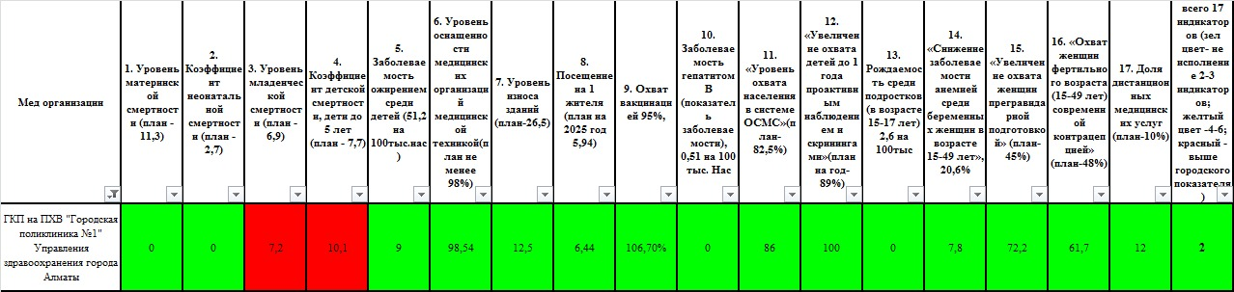
Ключевые национальные индикаторы

Slide 47
Обращения физических и юридических лиц

Slide 48
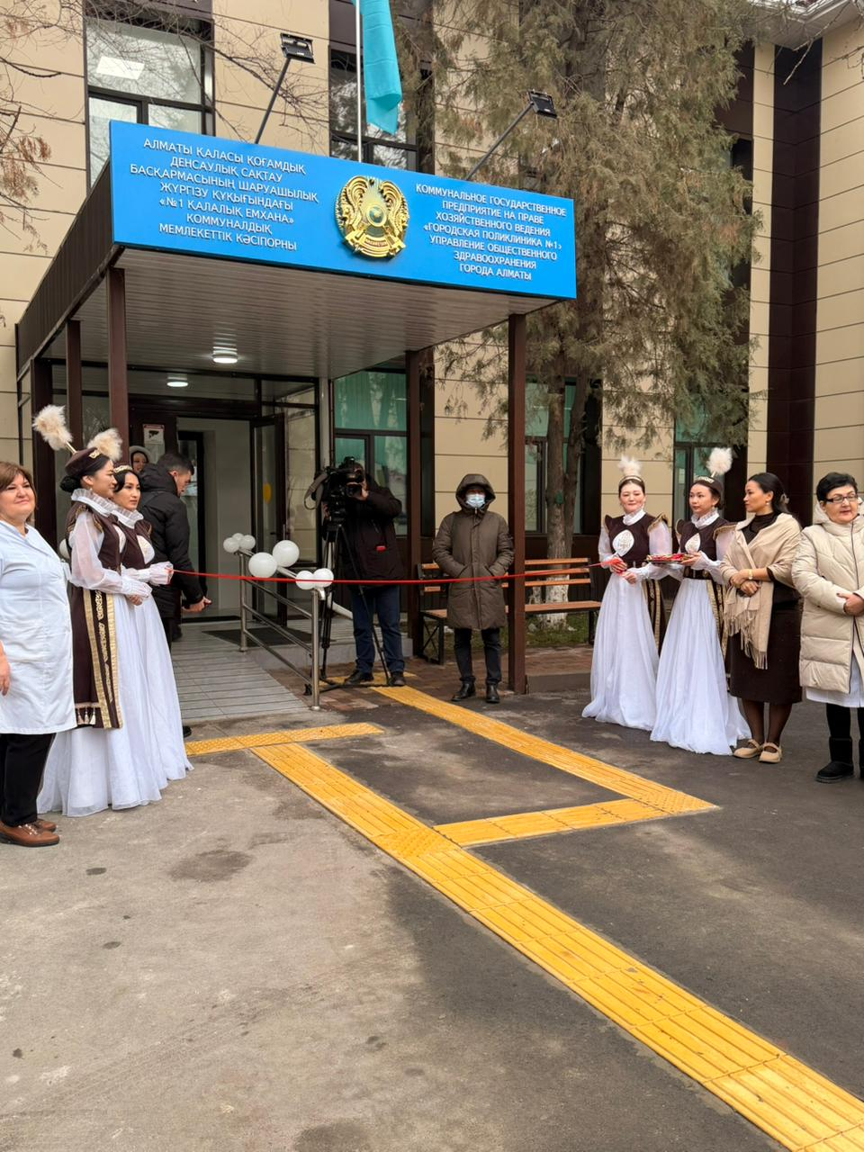
Выводы
За 2025 год имеется текущая кредиторская задолженность.
Закончили ПСД на Основное здание поставлено на капитальный ремонт в 2026 году.
Управлением здравоохранения утверждена заявка на медицинское оборудование (аппарат УЗИ, ММГ, рентген-аппарат)
Управлением общественного здравоохранения г. Алматы передано здание как филиал «ГП №1» по адресу: ул. Нусупбекова, 141, оснащенное новым оборудованием для жителей Жетысуского района.
Была внедрена программа для приема пациентов Face ID.
Открытие Ситуационного центра.
Открытие центра наставничества.
Открытие Центра развития и раннего вмешательства для детей.
Прошли аккредитацию получили 1 категорию ( была 2 категория)

Slide 49
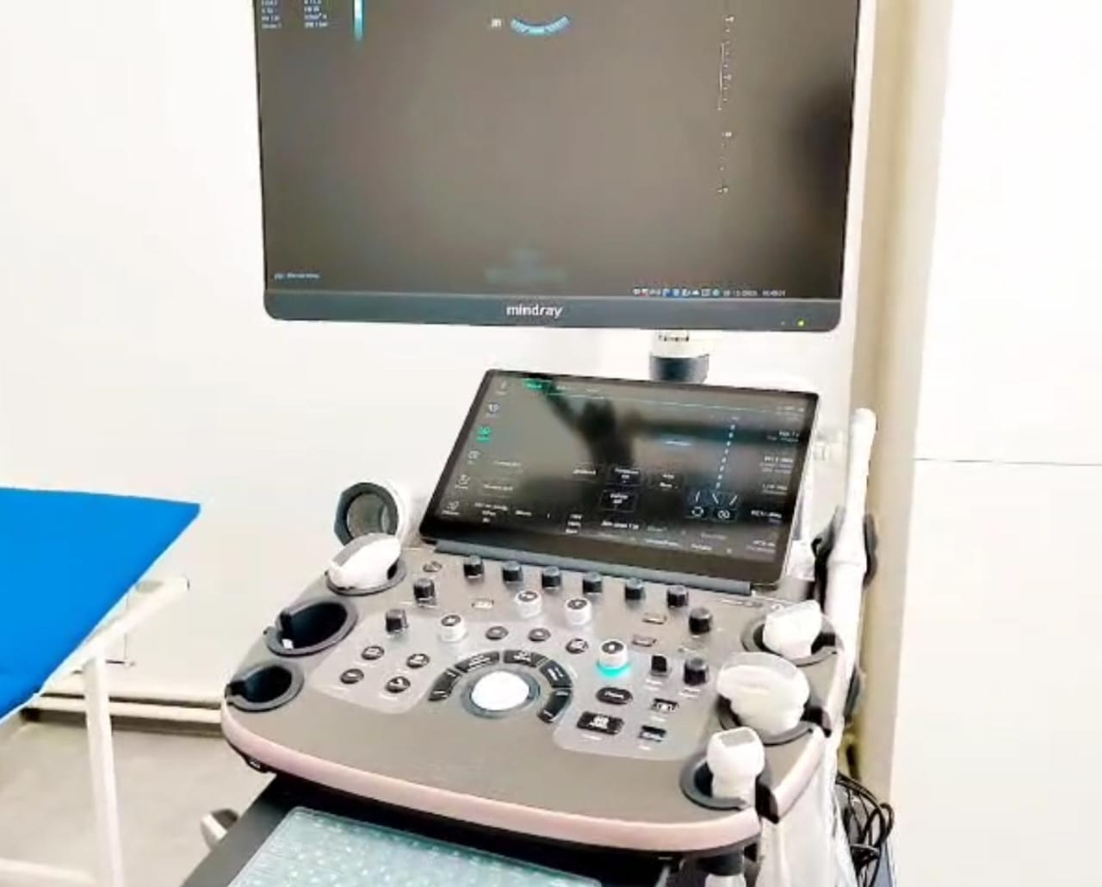
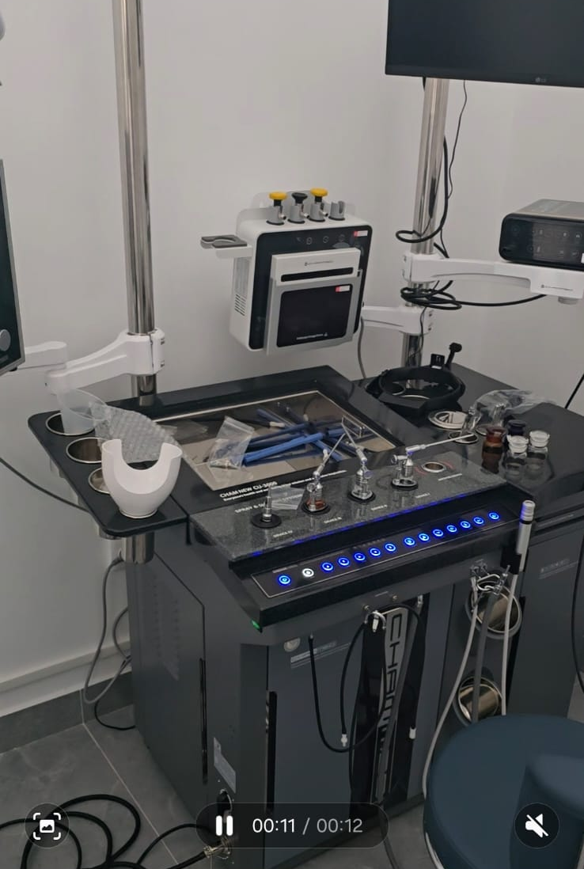
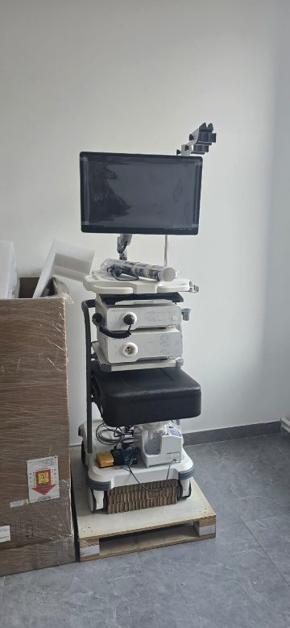
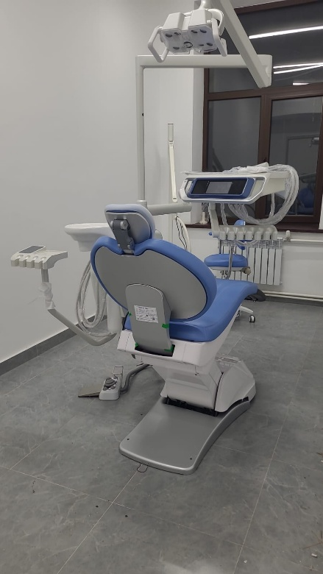
Оснащение медицинской техникой филиала «ГП №1» по адресу: ул. Нусупбекова, 141

Slide 50
Задачи на 2026 год
Выполнение Казахстанских национальных индикаторов;
Запланировано обучение руководителя, заместителей руководителя и службы поддержки пациентов в г. Астана;
Снижение младенческой смертности;
Недопущение запущенных случаев онкозаболеваний;
Непрерывное профессиональное развитие медицинских кадров ориентированных на современные технологии ПМСП, путем обучения, как выездных циклов в пределах страны и за рубежом, так и на местах с проведением мастер-классов;
Модернизация подхода к организационной структуре поликлиники;
Совершенствование материально-технической базы путем обеспечения закупа необходимого, современного оборудования из средств республиканского и местного бюджета;
Достижение поставленных индикаторов Государственных программ развития здравоохранения.

Slide 51
Благодарим за внимание

